Slide 1
54 ΔΗΜΟΤΙΚΟ ΣΧΟΛΕΙΟ ΠΕΙΡΑΙΑ
ΔΕΣΠΟΙΝΑ ΛΑΚΟΥΡΑ
ΝΙΚΟΣ ΠΑΛΑΙΟΛΟΓΟΣ
ΣΤ΄2
ΠΕΡΙΕΡΓΑ ΦΥΤΑ

Slide 2
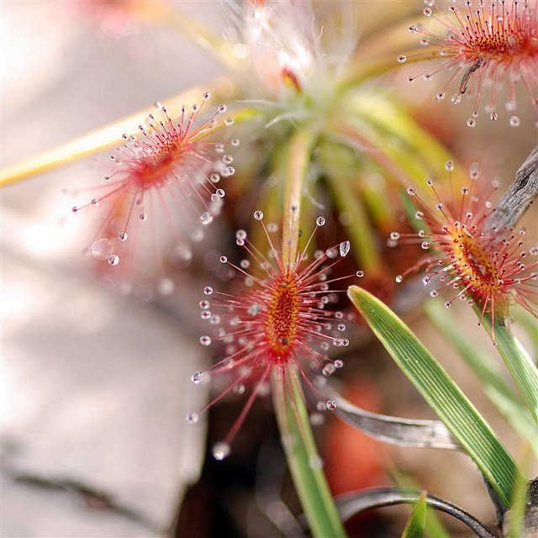
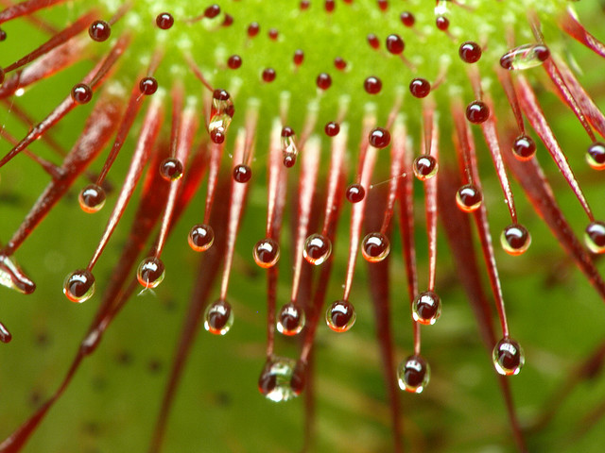
DROSERA
Το φυτό Drosera (δροσοσταλίδες) είναι το πιο διαδεδομένο είδος σαρκοφάγων φυτών και συναντάται σε όλες τις ηπείρους, πλην της Ανταρκτικής. Είναι εντυπωσιακό και όμορφο, όπως αποδεικνύουν και οι φωτογραφίες, ιδιαίτερα επικίνδυνο όμως για τα έντομα που θα το πλησιάσουν.

Slide 3
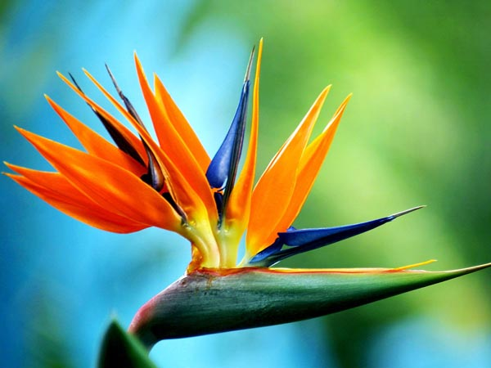
STRELITZIA
REGINAE
Η στρελίτζια (Strelitzia reginae) είναι ένα ποώδες φυτό βασικό χαρακτηριστικό του οποίου είναι τα εντυπωσιακά άνθη του που θυμίζουν κεφάλι παραδείσιου πτηνού. Το έντονο πορτοκαλί χρώμα με τις μπλε πινελιές στα άνθη αλλά και το μυτερό σχήμα των πετάλων δημιουργούν την ψευδαίσθηση ενός τροπικού πουλιού που ήρθε να ξαποστάσει επάνω στα μεγάλα πράσινα φύλλα.

Slide 4
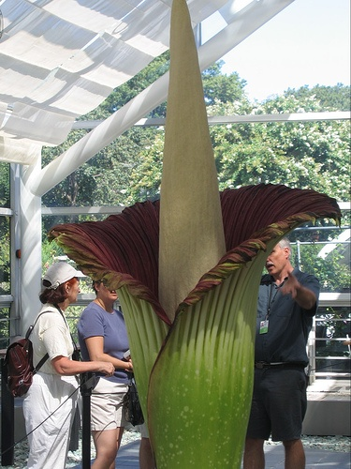
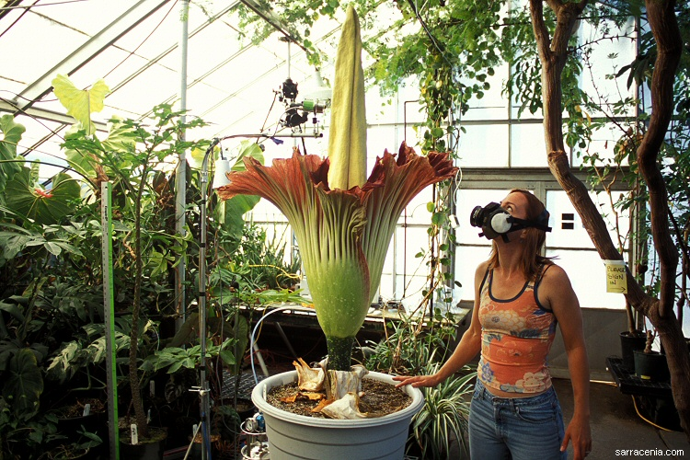
WOLLEMIA NOBILIS
Ασυνήθιστο και περίεργο κωνοφόρο δέντρο της Αυστραλίας. Το φυτό είναι εξαιρετικά σπάνιο και όλος ο πληθυσμός του βρίσκεται συγκεντρωμένος σε μικρή περιοχή και κινδυνεύει άμεσα με εξαφάνιση.
Βρέθηκε μόλις το 1994 σε μία περιοχή της νοτιοανατολικής Αυστραλίας, το Blue Mountain(Γαλάζια Οροσειρά). Ο πληθυσμός εκεί είναι μόλις 20 φυτά. Το είδος Wollemia nobilis είναι μέχρι στιγμής το μοναδικό αυτού του γένους και χαρακτηρίζεται ως «ζωντανό απολίθωμα».

Slide 5
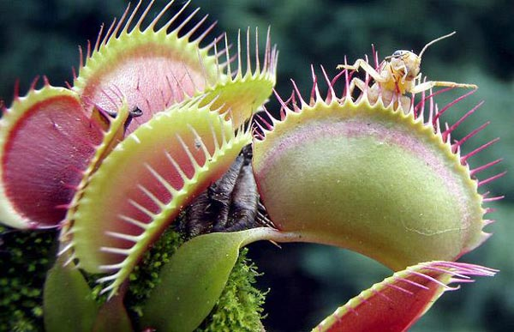
ΣΑΡΚΟΦΑΓΟ
ΦΥΤΟ
Είναι ένα από τα πιο γνωστά σαρκοφάγα φυτά στον κόσμο που τρέφεται με αραχνοειδή. Τα φύλλα του περιβάλλονται από «λεπίδες», ενώ εκκρίνουν βλέννα για να απορροφήσουν ευκολότερα το θήραμά τους.

Slide 6
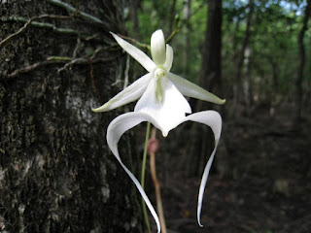
Όχι μόνο είναι σπάνιο και συναρπαστικό , αλλά η ορχιδέα – φάντασμα θεωρείται ότι είχε εξαφανιστεί για σχεδόν 20 χρόνια και μόλις πρόσφατα αναπαράχθηκε. Το φυτό είναι τόσο σπάνιο , επειδή είναι σχεδόν αδύνατο να διαδοθεί. Δεν έχει φύλλα και δεν χρησιμοποιεί τη φωτοσύνθεση για να παράγει την τροφή του. Χρειάζεται ένα συγκεκριμένο μύκητα στενά συνδεδεμένο με τη ρίζα του για να τρέφεται. Μπορεί να ζήσει υπόγεια για χρόνια και βρίσκεται μόνο σε δάση στην Κούβα , και μια ακόμη ποικιλία , στη Φλόριντα. Τα άνθη είναι αρωματικά και μυρίζουν μεταξύ Ιουνίου και Αυγούστου. Στην Κούβα μεγαλώνουν πάνω σε κυπαρίσσια στα οποία φαίνονται σαν φαντάσματα , εξού και το όνομα. Γονιμοποιούνται μόνο από μια τεράστια σφίγγα και αν ο σπόρος βρεθεί πάνω σε συγκεκριμένα βρύα.
Epipogium aphyllum / Dendrophylax lindenii

Slide 7
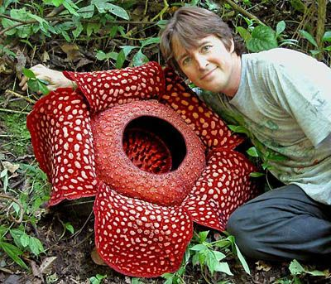
Φυτρώνει στη νοτιοανατολική Ασία, έχει το μεγαλύτερο άνθος στον κόσμο. Η διάμετρός του μπορεί να φτάσει το ένα μέτρο και το βάρος του τα 11 κιλά. Το Rafflesia arnoldii παρασιτεί στις ρίζες άλλων φυτών και το ίδιο δε διαθέτει ούτε ρίζες ούτε φύλλα αλλά ούτε και μίσχο.
RAFFLESIA ARNOLDII

Slide 8
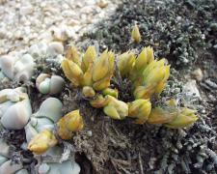
SCELETIUM TORTUOSUM
[ΣΚΕΛΕΤΙΟ]
Σκελέτιο στο φυσικό του περιβάλλον στη Νότιο Αφρική.
Πρόκειται για φυτό αρκετά άγνωστο εκτός της χώρας προελεύσεώς του, αν και τα τελευταία χρόνια η φήμη του εξαπλώνεται παγκοσμίως. Το σκελέτιο, με επιστημονική ονομασία Sceletium tortuosum (σκελέτιο το στρεβλώδες), είναι παχύφυτο της Νοτίου Αφρικής με ιστορία αιώνων ή και χιλιετιών χρήσης ως τονωτικό και διεγερτικό από τους ιθαγενείς.

Slide 9
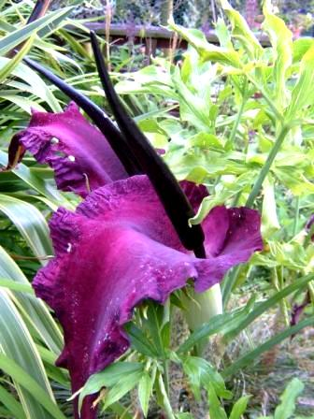
Κοινή ονομασία του φυτού στην Ελλάδα (γιατί υπάρχει και σε αρκετές περιοχές στην χώρα μας) Δρακοντιά ή Φιδόχορτο. Το Dracunculus vulgaris είναι κονδυλώδες φυτό με εντυπωσιακά λόγο του μεγέθους αλλά και του σχήματος άνθη. Το άνθος αποπνέει έντονη και άσχημη μυρωδιά πτώματος, προσελκύοντας έτσι κυρίως μύγες τις οποίες παγιδεύει για μια ημέρα ώστε να μπορέσει να γονιμοποιηθεί.
Το φυτό μπορεί να ξεπεράσει και το 1 μέτρο σε ύψος. Στην Αμοργό θεωρείται ένδειξη γρουσουζιάς.
DRACUNCULUS
VULGARIS

Slide 10
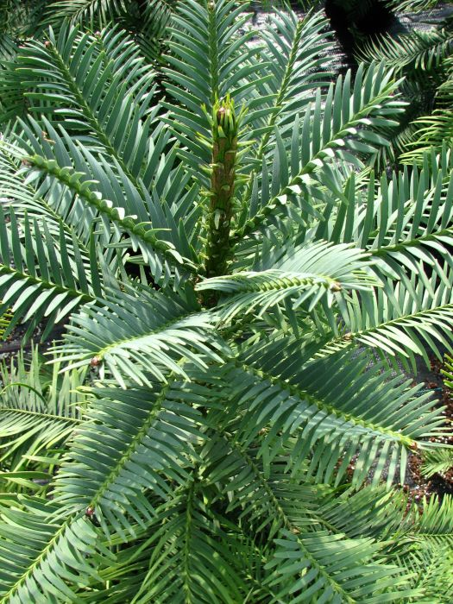
WOLLEMIA
NOBILIS
Ασυνήθιστο και περίεργο κωνοφόρο δέντρο της Αυστραλίας. Το φυτό αυτό είναι εξαιρετικά σπάνιο και όλος ο πληθυσμός του βρίσκεται συγκεντρωμένος σε μικρή περιοχή και κινδυνεύει άμεσα με εξαφάνιση. Βρέθηκε μόλις το 1994 σε μία περιοχή της νοτιοανατολικής Αυστραλίας, το Blue Mountain(Γαλάζια Οροσειρά). Ο πληθυσμός εκεί είναι μόλις 20 φυτά. Το είδος Wollemia nobilis είναι μέχρι στιγμής το μοναδικό αυτού του γένους και χαρακτηρίζεται ως «ζωντανό απολίθωμα».

Slide 11
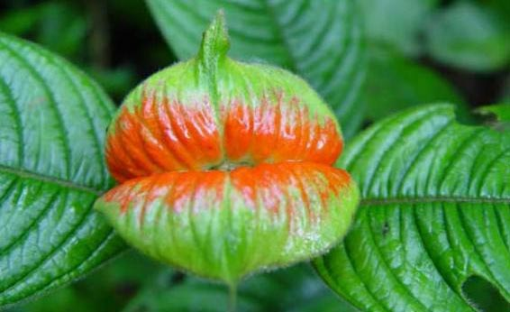
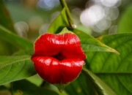
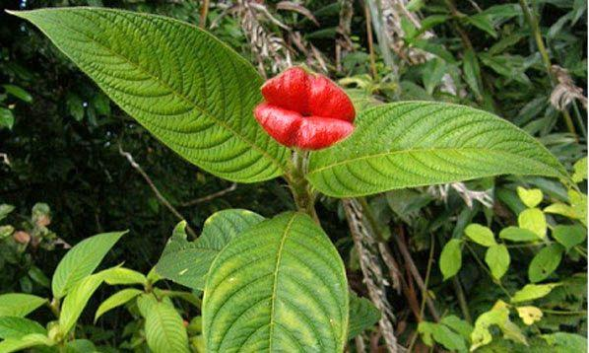
H Psychotria Elata, κοινώς γνωστή ως Hooker Lips ή Hot Lips Plant ξεχωρίζει για το σχήμα και το χρώμα των φύλλων της: φωτεινό κόκκινο, ενώ μοιάζουν με δύο σαρκώδη χείλη! Αυτό το παράξενο φυτό μπορεί να μοιάζει με έργο κάποιου εκκεντρικού art director παρόλα αυτά αποτελεί εξ ολοκλήρου δημιούργημα της φύσης που ξεχωρίζει στο φυσικό βασίλειο.
PSYCHOTRIA
ELATA

Slide 12
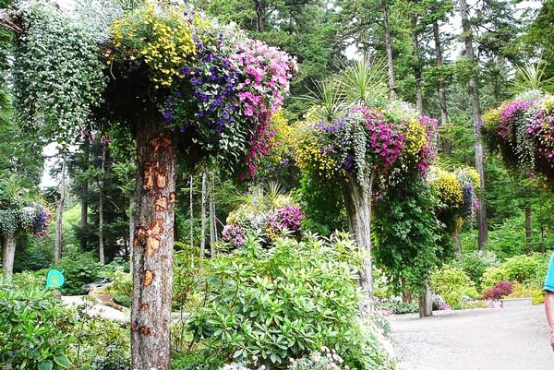
GLACIER
GARDENS
Περπατώντας μέσα στον κήπο Glacier Gardens στην Αλάσκα, ο επισκέπτης δεν μπορεί παρά να παρατηρήσει κάτι ιδιαίτερα ενδιαφέρον αλλά και παράξενο συνάμα: Ανάποδα δέντρα με πολύχρωμα λουλούδια στην κορυφή τους!

Slide 13
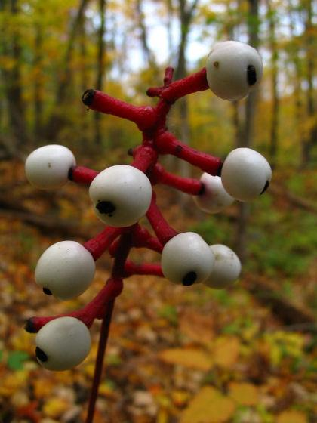
ACTAEA
PACHYPODA
Μοιάζουν εξωγήινα…Κι όμως η εικόνα που βλέπεται είναι καρπός του φυτού Actaea pachypoda που ευδοκιμεί στη Βόρεια Αμερική. Είναι εξαιρετικά δηλητηριώδες και παραλύει τους καρδιακούς μύες.

Slide 14
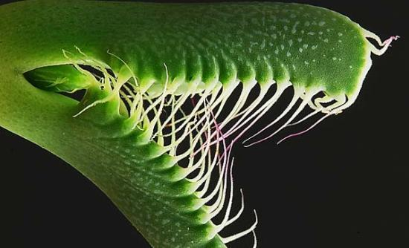
ΚΑΚΤΟΣ
Είναι κάκτος που ευδοκιμεί στη Νότια Αφρική. Τα φύλλα του φέρουν μακριές ίνες σαν δόντια και δίνουν την εντύπωση ενός ανοιχτού στόματος άγριου ζώου. Η όψη του ομορφαίνει κατά την άνοιξη με μεγάλα κίτρινα άνθη.

Slide 15
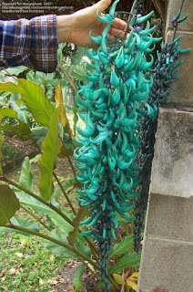
JADE
VINE
Το Jade Vine , γνωστό για τα εντυπωσιακά γαλαζοπράσινα , σαν νύχι άνθη του , παράγει μια κρεμάμενη ταξιανθία. Το λουλούδι γονιμοποιείται από τις νυχτερίδες που κρέμονται ανάποδα για να πιουν το νέκταρ του. Αυτά τα σπάνια λουλούδια σπάνια μπορεί κανείς να τα δει πλέον στη φύση και πιστεύεται ότι απειλούνται από την αποψίλωση των φυσικών οικοτόπων τους στις Φιλιππίνες

Slide 16
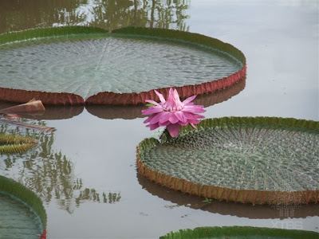
Τα πιο μεγάλα νούφαρα! Τα συγκεκριμένα νούφαρα ανήκουν στο είδος Victoria amazonica και επιπλέουν στον Αμαζόνιο. Τα φύλλα τους έχουν τρία μέτρα διάμετρο και αντέχουν βάρος έως και 30 κιλά ενώ τα άνθη τους 40 εκατοστά. Το πιο ιδιαίτερο με αυτά τα νούφαρα εκτός από το μέγεθος τους, είναι ότι την πρώτη νύχτα που ανοίγουν έχουν άσπρο χρώμα, ενώ από τη δεύτερη και μετά το χρώμα τους μετατρέπεται σε ροζ. Το θέαμα είναι πραγματικά εκπληκτικό…!
VICTORIA
AMAZONICA

Slide 17
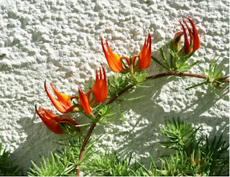
Lotus berthelotii
Θεωρούνται εξαιρετικά σπάνια από το 1884 , πιστεύεται ότι έχουν εξαφανιστεί στην άγρια φύση, αν και κάποιοι πιστεύουν πως υπάρχουν ακόμα. Το φυτό είναι εγγενή στις Καναρίους Νήσους και πιστεύεται ότι επικονιάζονταν από τα πουλιά Sunbird. Έχουν γίνει πειράματα από τους επιστήμονες για να δουν αν τα λουλούδια μπορούν να βρουν νέους επικονιαστές , αλλά από το 2008 , κανένα από τα πειράματα δεν είχε επιτυχία.

Slide 18
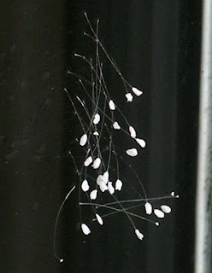
Ανακαλύφθηκε από έναν Κινέζο αγρότη ονόματι Ding όταν το βρήκε να μεγαλώνει στους χαλύβδινους σωλήνες του , και αργότερα το είδε ξανά μια Κινέζα καλόγρια ονόματι Lushan κάτω από το πλυντήριο της. Το μυστηριώδη Youtan Poluo δεν έχει καμία επιστημονική ονομασία και αποτελείται από 28 μικροσκοπικά , άσπρα αρωματικά λουλούδια μήκους μόλις 1 χιλιοστού. Είναι ένα λουλούδι που έχει αναφερθεί σε ινδικό μύθο και πιστεύεται ότι ανθίζει μόνο όταν ο βασιλιάς Sage επισκέπτεται το σημερινό κόσμο. Στα σανσκριτικά το όνομα σημαίνει « το ευοίωνο λουλούδι από τον ουρανό ». Το λουλούδι αναφέρεται επίσης στις Βουδιστικές γραφές και ειδικοί στα βότανα λένε ότι ανθίζει μόνο μια φορά κάθε 3000 χρόνια.
YOUTAN
POLUO

Slide 19
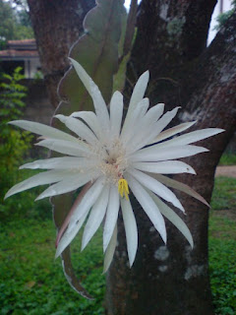
EPIPHYLLUM
OXYPETALUM
Αυτό το λουλούδι καλλιεργείτε εύκολα , αλλά είναι σπάνιο για τον μοναδικό λόγο ότι ανθίζει σπάνια. Βρίσκονται στη Σρι Λάνκα στο φυσικό περιβάλλον και έχουν πνευματική σημασία για τους Βουδιστές. Όταν ανθίζουν , το κάνουν μόνο τη νύχτα και στη συνέχεια μαραίνονται μυστηριωδώς πριν από την αυγή. Σύμφωνα με τους Βουδιστές , πιστεύεται ότι , όταν ανθίζουν , οι Nagas ( ημι-μυθικές φιλές της Σρι Λάνκα ) κατεβαίνουν από τις ουράνιες κατοικίες τους για να παρουσιάσουν το λουλούδι ως δώρο στον Βούδα. Είναι αρωματικά και παράγουν λεπτά , λευκά άνθη. Έχει επίσης μια πλούσια ιστορία στην Ιαπωνία όπου το όνομά του μπορεί να μεταφραστεί ως « ομορφιά κάτω από το φεγγάρι ».

Slide 20
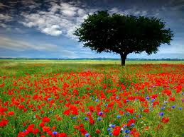
ΕΥΧΑΡΙΣΤΟΥΜΕ ΠΟΥ ΠΑΡΑΚOΛΟΥΘHΣΑΤΕ ΤΗΝ ΕΡΓΑΣΙΑ ΜΑΣ!!!

